Slide 1
COVID-19: Fälle in Deutschland
 | Anzahl | Änderung zum Vortag
Aus Bundesländern berichtetet COVID-19 | 6.012 (Stand 16.03.2020 15 Uhr) | + 1.174; 20%
In SurvNet übermittelte Fälle | 5433 (Stand 16.03.2020 11 Uhr) | + 1.238; 23%
Todesfälle | 13
Betroffene Bundesländer | 16
Betroffene Landkreise | 359
Notes:
https://www.ecdc.europa.eu/en/cases-2019-ncov-eueea

Slide 2
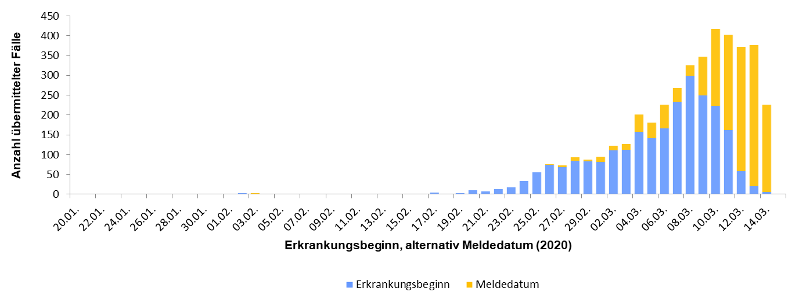
COVID-19: Epidemiologische Kurve in Deutschland
(Stand 16.03.2020, 11:00)
Epidemiologische Kurve der 5.433 (Vortag: 4.195) der übermittelten COVID-19-Fälle in Deutschland nach vorliegendem Erkrankungsdatum- bzw. nach Meldedatum

Slide 3
COVID-19: Fälle in Deutschland (Stand 16.03.2020, 11 Uhr)
Bundesland | übermittelte Fälle | Fälle/100.000 Einw.
Baden-Württemberg | 1.062 | 9,6
Bayern | 965 | 7,4
Berlin | 300 | 8,0
Brandenburg | 65 | 2,6
Bremen | 56 | 8,2
Hamburg | 255 | 13,9
Hessen | 241 | 3,9
Mecklenburg-Vorpommern | 36 | 2,2
Niedersachsen | 272 | 3,4
Nordrhein-Westfalen | 1.541 | 8,6
Rheinland-Pfalz | 325 | 8,0
Saarland | 32 | 3,2
Sachsen | 103 | 2,5
Sachsen-Anhalt | 40 | 1,8
Schleswig-Holstein | 104 | 3,6
Thüringen | 36 | 1,7
Gesamt | 5.433 | 6,5
Notes:
https://www.ecdc.europa.eu/en/cases-2019-ncov-eueea

Slide 4
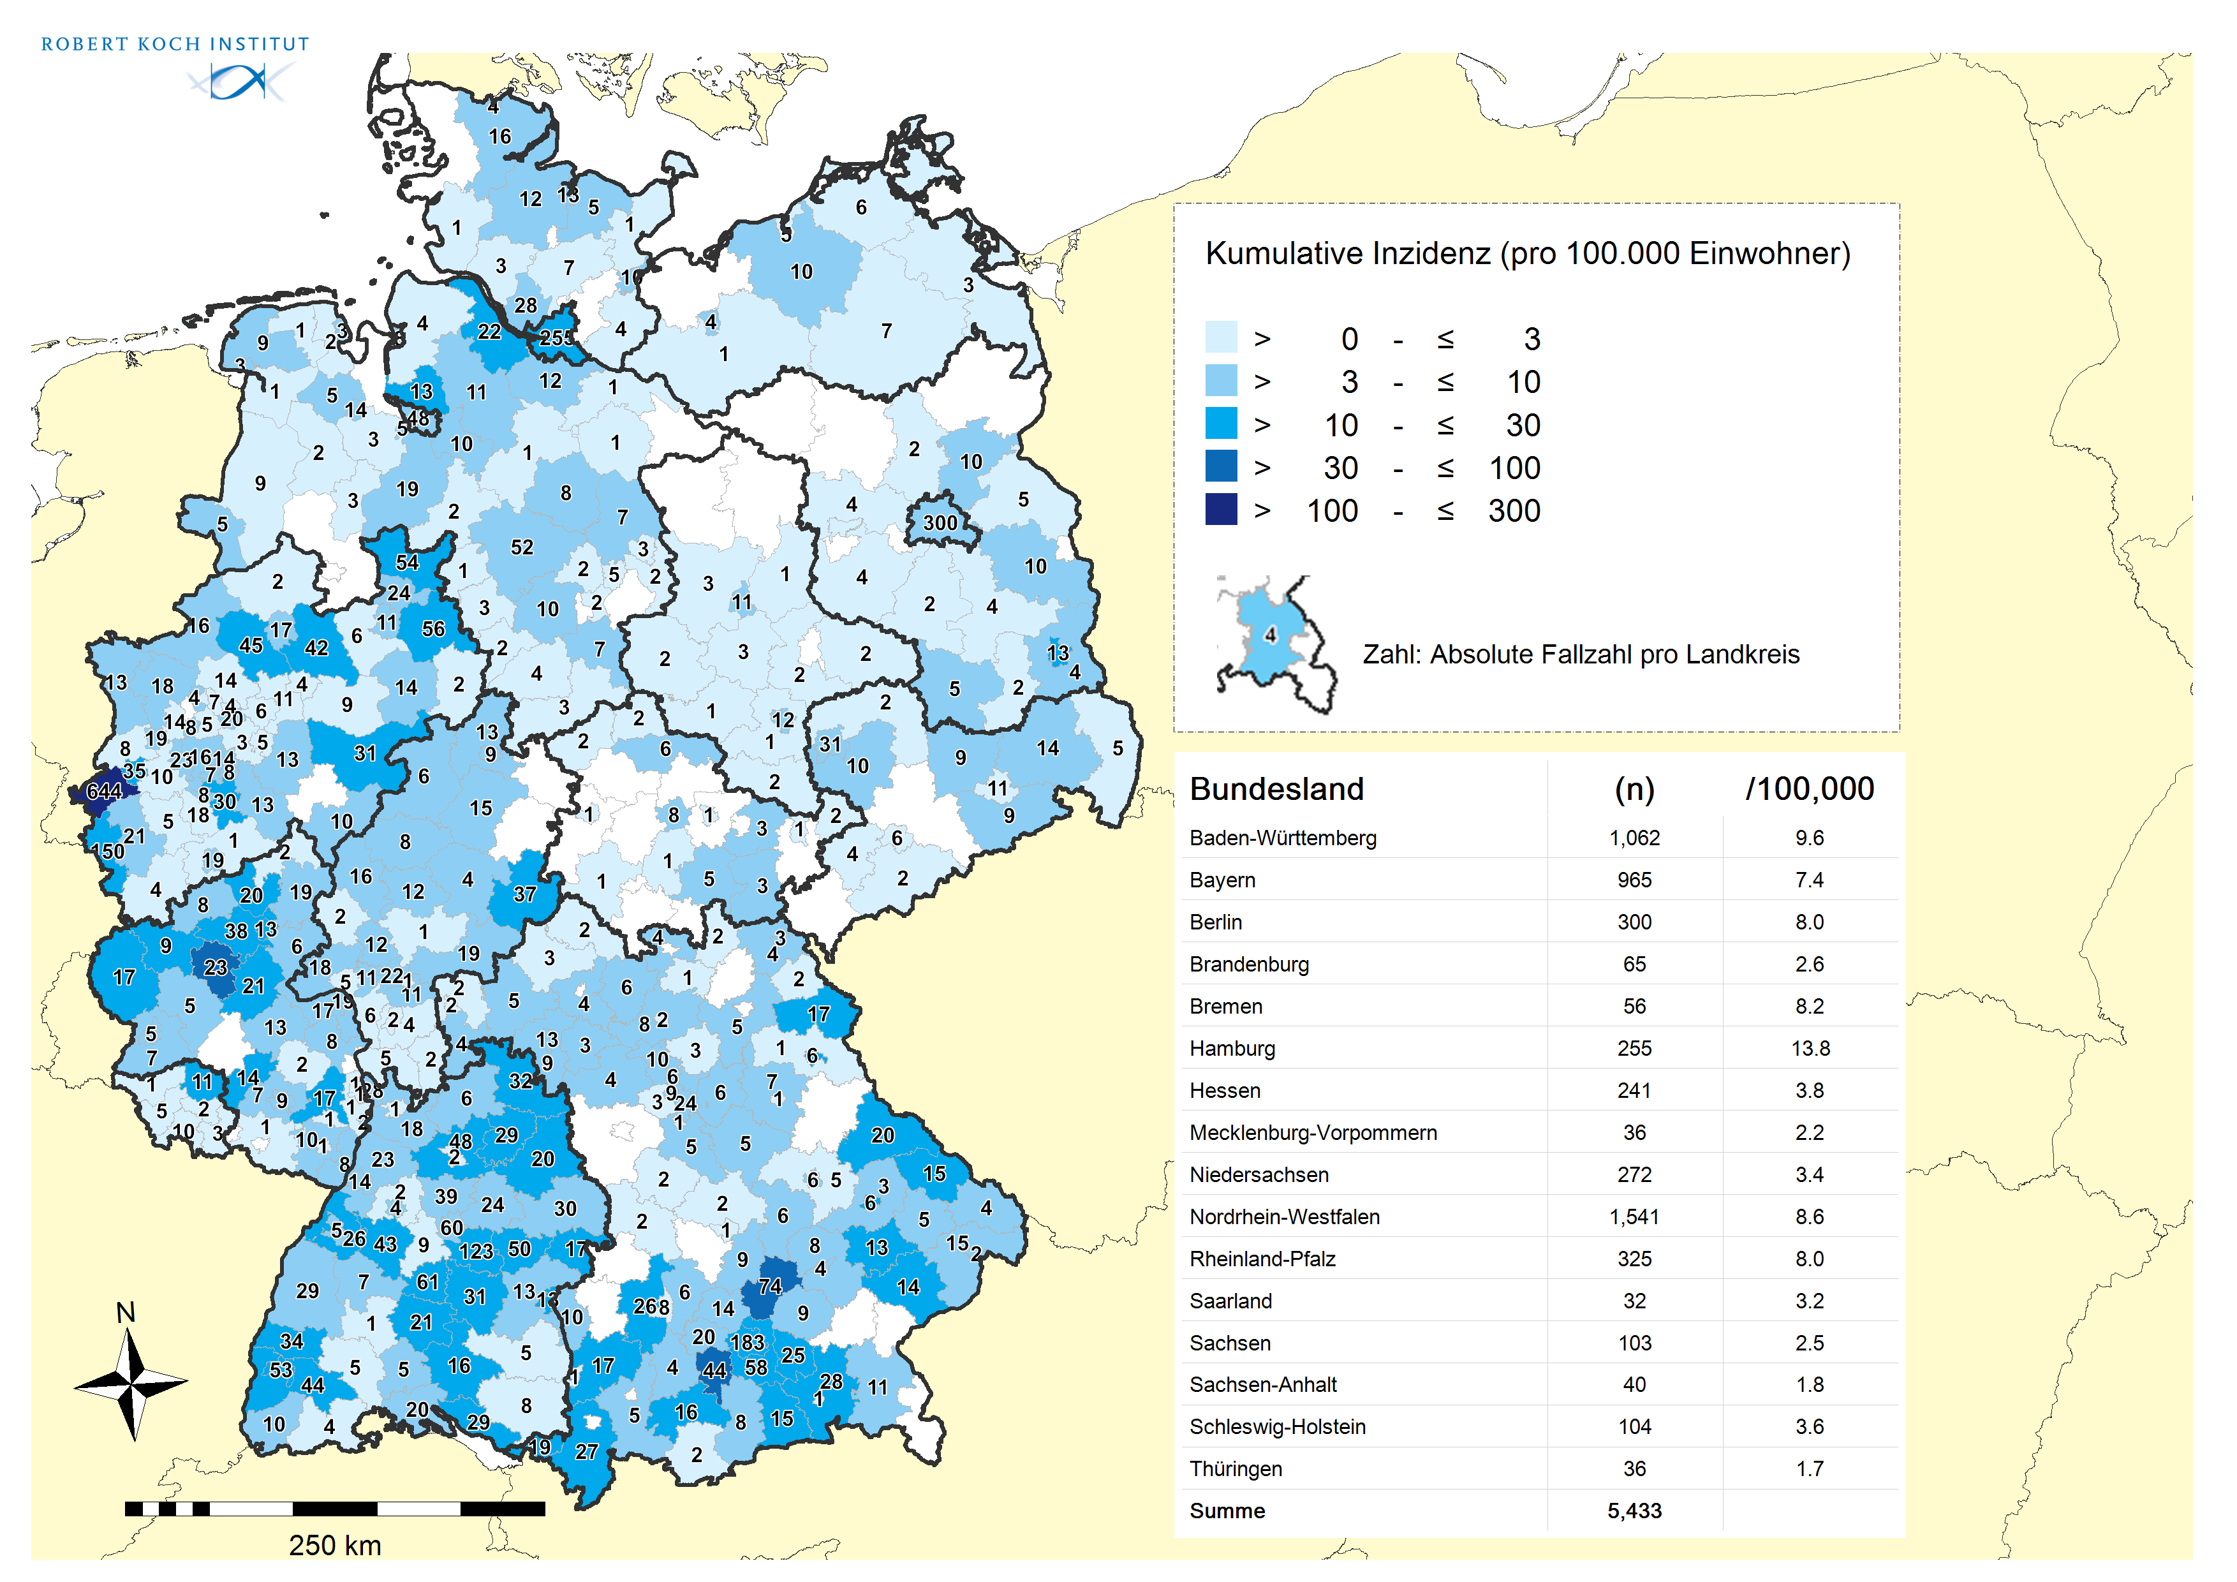
COVID-19: Geografische Verteilung in Deutschland (Stand 16.03.2020, 11:00)

Slide 5
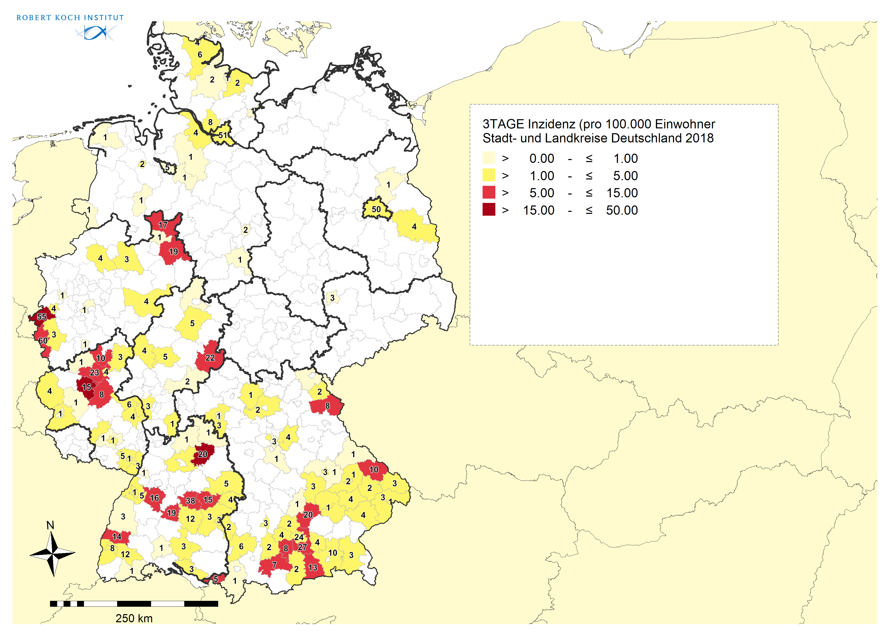
COVID-19: Geografische Verteilung in Deutschland
(3-Tage-Inzidenz 14.-16.03.2020)

Slide 6
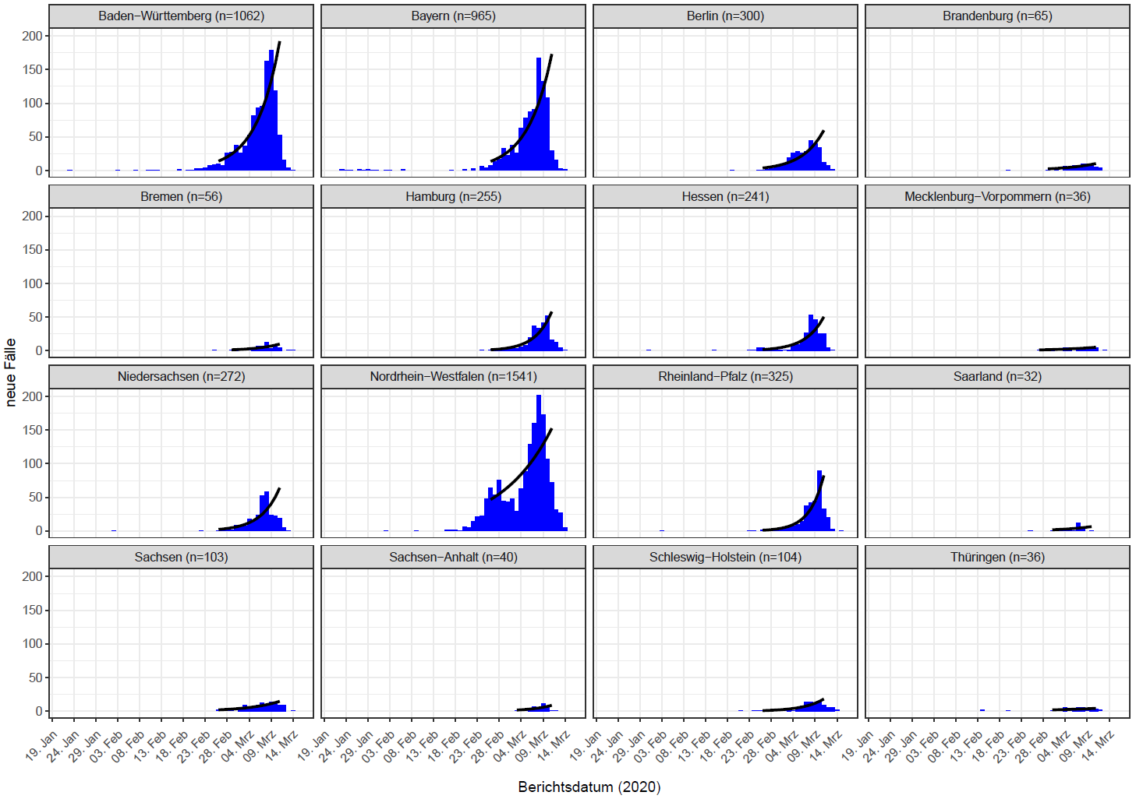
Trendanalyse der Bundesländer (Datenstand: 16.03.2020, 11 Uhr; n. Erkrankungsdatum bzw. Meldedatum-Diagnoseverzug v. 5 Tagen)
Notes:
es wird Erkrankungsdatum verwendet wenn vorhanden ansonsten das Meldedatum minus 5 Tage (durschn. Meldeverzug)

Slide 7
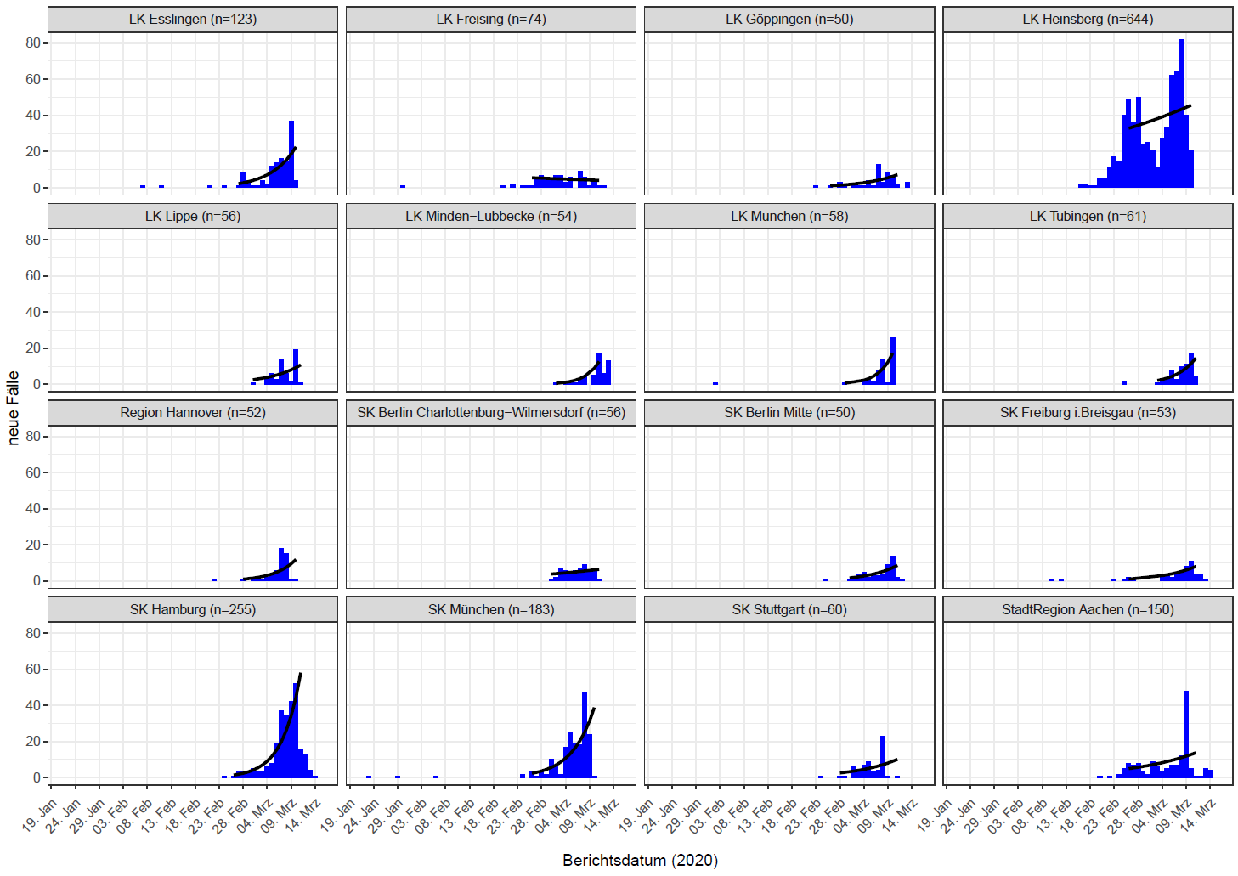
Trendanalysen der Kreise mit den meisten Fällen (Datenstand
16.03.2020, 11 Uhr; nach Erkrankungsdatum bzw. Meldedatum-Meldeverzug v. 5 Tagen)

Slide 8
Expositionsorte national (Stand 16.03.2020, 11:00)
Bundesland (Expositionsort) | Anzahl Nennungen | Häufig genannte Kreise
Nordrhein-Westfalen | 767 | Heinsberg: 369
Bayern | 295 | Freising: 59
Berlin | 159
Baden-Württemberg | 159
Niedersachsen | 74
Hessen | 42
Hamburg | 34
Rheinland-Pfalz | 61
Mecklenburg-Vorpommern | 15
Brandenburg | 12
Schleswig-Holstein | 23
Saarland | 7
Bremen | 6
Sachsen | 6
Thüringen | 3
Sachsen-Anhalt | 1

Slide 9
Expositionsorte International (Stand 16.03.2020, 11:00)
Expositionsland | Anzahl Fälle mit Nennung | Häufig genannte Regionen
Österreich | 901 | Südtirol: 193
Italien | 866 | Tirol: 348
Israel | 35
Frankreich | 32
Iran | 24
Ägypten | 21
Schweiz | 15
Spanien | 13
Vereinigtes Königreich | 5
Niederlande | 5
Vereinigte Staaten | 4

Slide 10
Top 15 Inzidenz – Trend - Exportierte Fälle - Maßnahmen
Rang | Top 15 Landkreise nach Inzidenz | Top 15 Landkreise nach Fällen | Exponentieller Trend | Top 15 Expositionsort | Maßnahmen
1 | LK Heinsberg (253) | LK Heinsberg (644) |  | LK Heinsberg (369) | LK Heinsberg: Containment aufgegeben
2 | LK Freising (41) | SK Hamburg (255) |  | StadtRegion Aachen (152)
3 | LK Cochem-Zell (37) | SK München (183) |  | LK Freising (59)
4 | LK Starnberg (32) | StadtRegion Aachen (150) |  | SK Berlin Mitte (52)
5 | LK Calw (27) | LK Esslingen (123) |  | LK Coesfeld (37)
6 | StadtRegion Aachen (27) | LK Freising (74) |  | LK Minden-Lübbecke (36)
7 | LK Tübingen (27) | LK Tübingen (61) |  | SK Freiburg i.Breisgau (33)
8 | LK Hohenlohekreis (26) | SK Stuttgart (60) |  | SK Hamburg (31)
9 | LK Main-Tauber-Kreis (24) | LK München (58) |  | LK Heilbronn (27)
10 | LK Tirschenreuth (23) | SK Berlin Charlottenburg-Wilmersdorf (56) |  | LK Mayen-Koblenz (23)
11 | LK Lindau (23) | LK Lippe (56) |  | LK Stade (22)
12 | LK Esslingen (23) | LK Minden-Lübbecke (54) |  | LK München (21)
13 | SK Freiburg i.Breisgau (23) | SK Freiburg i.Breisgau (53) |  | LK Tirschenreuth (17)
14 | LK Emmendingen (21) | Region Hannover (52) |  | SK Berlin Charlottenburg-Wilmersdorf (17)
15 | LK Coesfeld (21 | LK Göppingen (50) |  | SK Berlin Friedrichshain-Kreuzberg (17)

Slide 11
COVID-19: Alters- und Geschlechtsverteilung in Deutschland
(Stand 16.03.2020, 11:00, N=5.433)
Alter 0 - 95 Jahre (N=5.433), Median 46 Jahre; Mittelwert 44 Jahre
Geschlecht (N=5.428) 3.050 (56%) männlich; 2.367 (44%) weiblich

Slide 12
Cluster
Über 159 Cluster (Auswahl)
  Bayern – Webasto
  Bayern – Thermo Fischer
  Heinsberg - Karneval
  Freising – Ableger Karneval
  Spanien – Teneriffa
  Berlin – Berlin Großraumbüro; Club „Trompete“
  Rückkehrer Tel Aviv - 19/44 positiv; umfangreiche Kontaktermittlung der für Zielflughäfen zuständigen GÄ Frankfurt und München
  Busreise von Südtirol nach Wilhelmshafen – 11 Reisende aus Deutschland SARS-CoV-2-positiv
  Nil-Kreuzfahrtschiff Monarch – 4 Deutsche SARS-CoV-2-positiv
  Kreuzfahrtschiff Costa Magica mit 4 COVID-19-Fällen unter 2.300 Passagieren an Bord
    Zunächst am 12.3.2020 unter Quarantäne gestellt vor Martinique
    Rückführung von 366 deutschen Passagieren am 15. und 16.3. 3. nach Frankfurt
      Betroffene Bundesländer und Gesundheitsämter informiert
\\rki.local\daten\Projekte\RKI_nCoV-Lage\1.Lagemanagement\1.9.Intern.Kommunikation_12-IfSG\nCoV-Übersicht_Cluster-KoNa.xlsx

Slide 13
Amtshilfeersuchen
Berlin (07.03.2020)
    Unterstützung bei Kontaktpersonennachverfolgung von 2 Clustern: Großraumbüro; Club „Trompete“
  Entsendung von Nadine Muller (seit 09.03.2020)
Nürnberg
  Unterstützung bei Kontaktpersonennachverfolgung bei einer Arztpraxis mit SARS-CoV-2-positivem Arzt
  Entsendung von Sonia Boender und Kai Michaelis (seit 10.03.2020)
Ministerium für Arbeit, Gesundheit und Soziales in NRW (11.03.2020)
  Fachliche Unterstützung des RKI bei den vielfältigen Anfragen
  Keine Entsendung vorgesehen
LK Spree-Neiße-Kreis (11.03.2020) zur Unterstützung v.A. bei KoNa (Entscheidung steht noch aus)

Slide 14
Neue Vorgehen
Epidemiologischen Auswertungen nur noch aus SurvNet-Daten
RKI Dashboard https://sewebapp05.rki.local/covid19site/
§ 12 IfSG Übermittlungen nur noch Informationen zu
  Todesfällen
  klinisch schwere Verläufe
  besondere Cluster
  Fälle mit Bedarf für Informationsweitergabe an Behörden im Ausland und internationale Kontaktpersonennachverfolgung
  besondere Maßnahmen, die ergriffen wurden

